Slide 1
Сервис AutoReport
Для предмета “Технологии производства ПО”
Выполнено:
Клюшов Н.
Куусела Д.
Лисицкий О.
Кузнецова Е.
23.05.2023

Slide 2
О проекте
Проект заключается в создании дополнительной функциональности сайта ИМИТ ПетрГУ, раздела "отчётность студентов":
добавление возможности автоматического создания отчётов на основании заранее имеющихся в файловой системе учебных планов образовательных направлений института;
добавление возможности вставить информацию о практиках в процессе формирования документа отчёта;
добавление возможности сохранения и редактирования отчётов на сайте.

Slide 3
Функциональные требования
Все функции сервиса доступны только авторизованным на сайте ИМИТ пользователям
Сервис должен предоставлять пользователям возможность загружать со своего персонального компьютера отчёт с предварительным выбором года и семестра (осенний / весенний) для дальнейшей работы с ним; (M)
Сервис должен добавлять данные из файлов учебных планов в базу данных; (M)
Сервис должен предоставлять пользователям возможность формировать отчёт; (H)
Сервис должен предоставлять пользователям возможность самостоятельно проверить и исправить сформированный ранее отчёт; (M)
Сервис должен предоставлять пользователям возможность конвертировать итоговый отчёт и добавлять его на сервер ИМИТ; (H)
Сервис должен обновлять состояние каждого отчёта за определённый год и семестр. (L)
Приоритеты: H – высокий; M – средний; L – низкий

Slide 4
Инструменты
Инструменты, использованные при разработке проекта
Flask - фреймворк для создания веб-приложений на языке программирования Python.
Jinja2 - шаблонизатор для языка программирования Python.
FlaskWTF - расширение для Flask, которое интегрирует WTForms во Flask.
SQLAlchemy - программная библиотека на языке Python для работы с реляционными СУБД с применением технологии ORM.

Slide 5
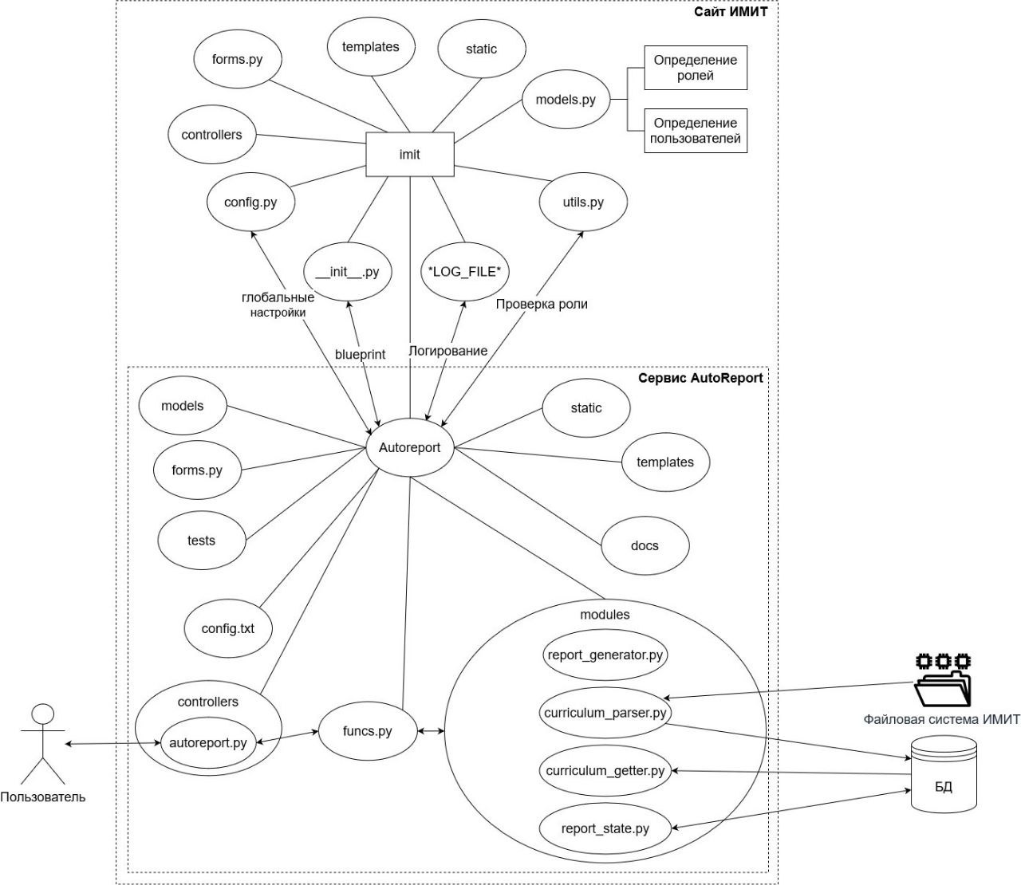
Архитектура проекта
Высокоуровневая архитектура, показывающая сервис, внедренный на сайт ИМИТ.
Сверху на схеме папки сайта ИМИТ. Снизу – сервиса AutoReport.

Slide 6
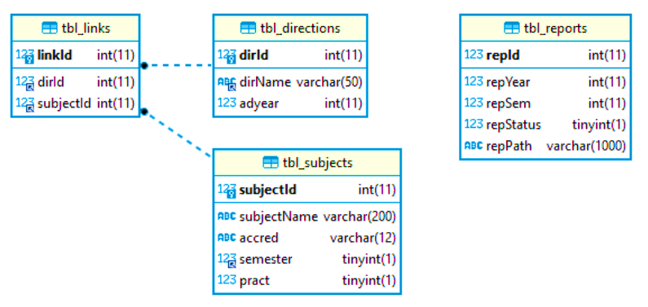
Основные структуры данных
База данных, включающая таблицы для предметов, направлениях подготовки и их связи, а так же таблица статусов отчетов

Slide 7
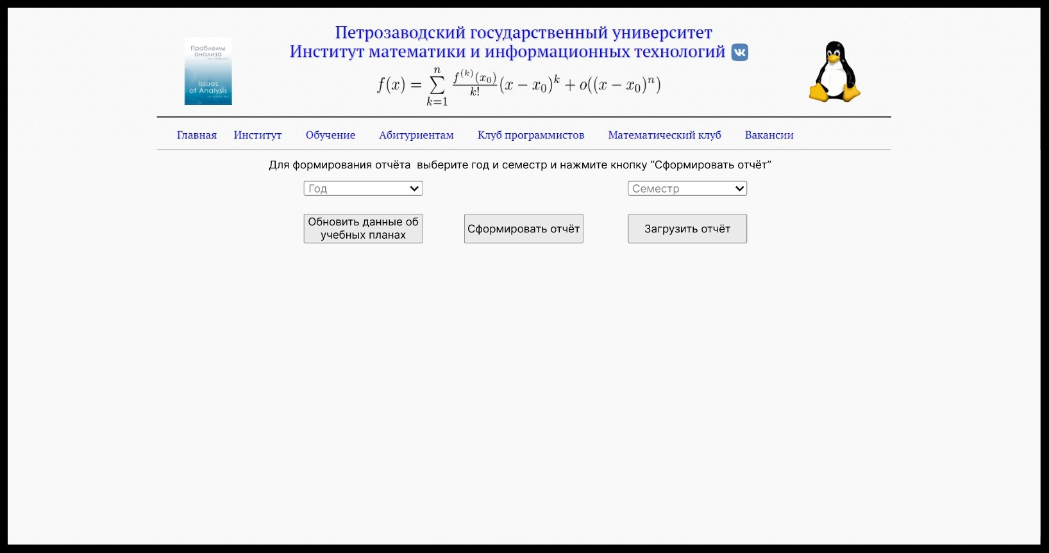
Проект интерфейса пользователя
Главная страница сервиса

Slide 8
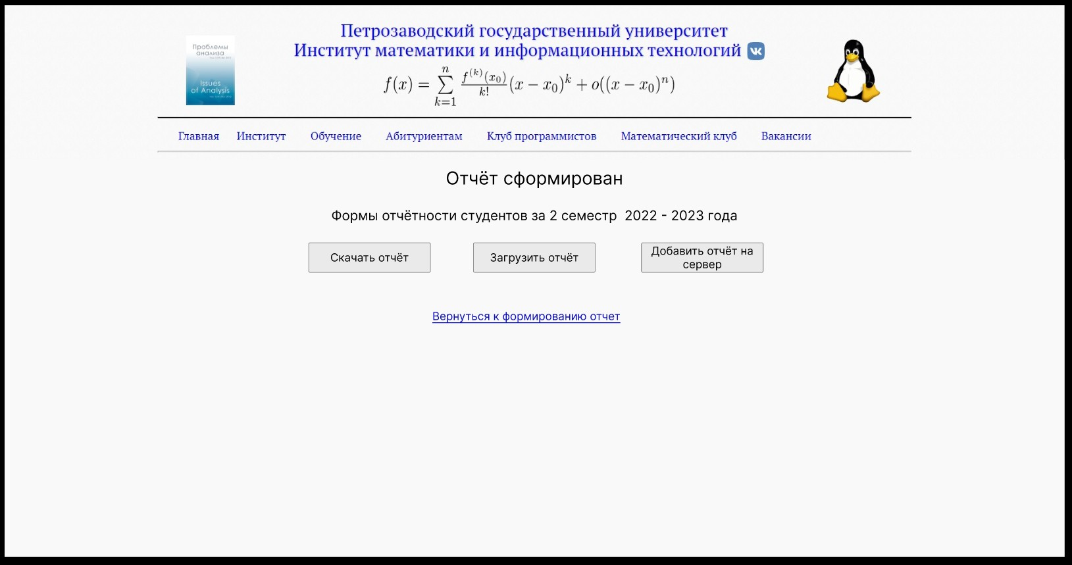
Проект интерфейса пользователя
Страница сформированного отчета

Slide 9
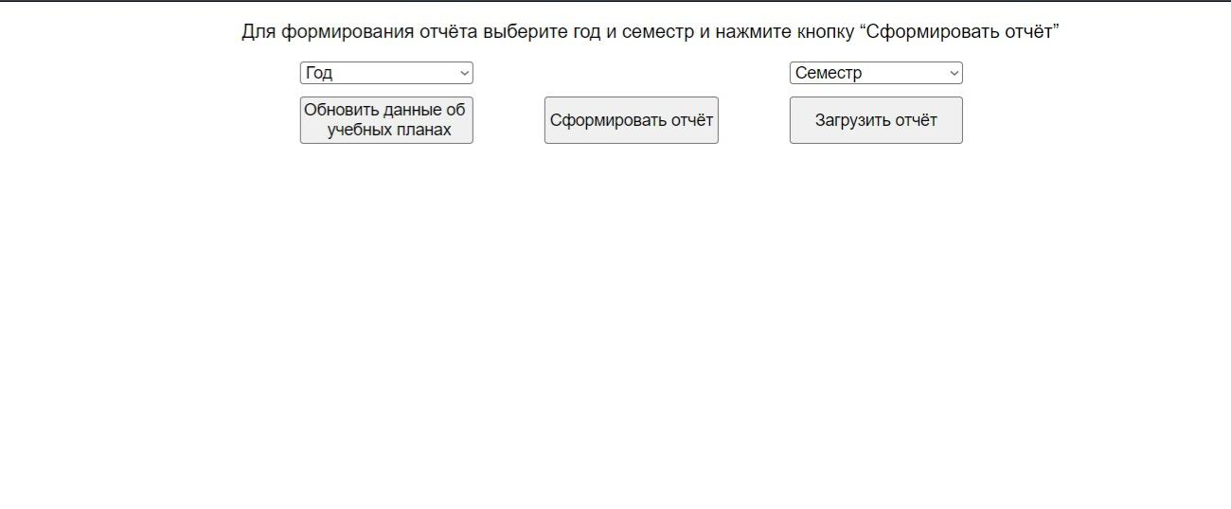
Реализованный интерфейс пользователя
Главная страница сервиса

Slide 10
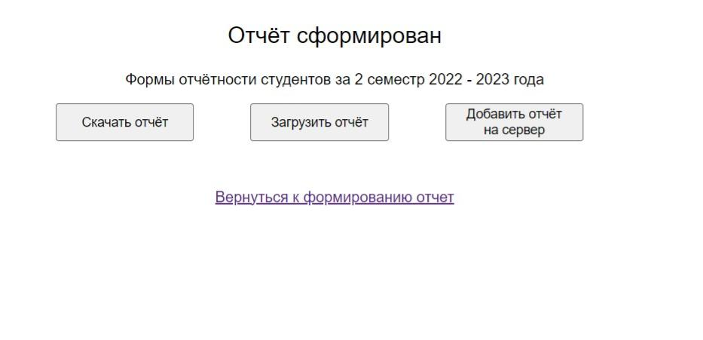
Реализованный интерфейс пользователя
Страница сформированного отчета

Slide 11
Вклад Клюшова Н.
Должность: менеджер
Кол-во слов/час: 358.3 Кол-во строк кода/час: 58.3

Slide 12
Вклад Кууселы Д.
Должность: секретарь
Кол-во слов/час: 350.5 Кол-во строк кода/час: 0

Slide 13
Вклад Лисицкого О.
Должность: разработчик
Кол-во слов/час: 253,4 Кол-во строк кода/час: 13

Slide 14
Вклад Кузнецовой Е.
Должность: разработчик
Кол-во слов/час: 189,5 Кол-во строк кода/час: 46,3

Slide 15
График временных затрат на проект
График временных затрат членов команды относительно всего времени.
Общее время: 414.5
Клюшов Н: 130.5
Куусела Д: 87.4
Лисицкий О: 77.0
Кузнецова Е: 118.6

Slide 16
График временных затрат на каждый тип деятельности

Slide 17
Общие метрики проекта. Метрики документации
Документ | Кол-во строк | Кол-во слов | Кол-во символов | Изображения | Таблицы | Производительность (слов/час)
План проекта | 73 | 423 | 3524 | 5 | 0 | 110.7
Спецификация требований | 275 | 3064 | 24725 | 3 | 0 | 111.6
Документ проектирования | 957 | 4034 | 33232 | 14 | 6 | 99.8
План тестирования | 4584 | 8955 | 78298 | 1 | 3 | 499.8
Руководство пользователя | 135 | 908 | 7599 | 11 | 0 | 210.4
Всего | 6024 | 17384 | 147378 | 34 | 9 | 206.5

Slide 18
Общие метрики проекта. Метрики кода
Язык | Кол-во файлов | Кол-во строк кода | Комментарии | Кол-во классов | Производительность (строк/час)
python | 9 | 493 | 109 | 6 | 39,2
html | 2 | 123 | 1 | 0 | 46,3
css | 1 | 164 | 1 | 0 | 46,3
javascript | 1 | 116 | 20 | 0 | 46,3
Метрики тестирования
Тип теста | Запланированные тесты | Проведенные тесты
 |  | Успех | Не тестировалось | Неудача
Блочные | 49 | 9 | 40 | 0
Интеграционные | 56 | 0 | 56 | 0
Аттестационные | 33 | 0 | 33 | 0

Slide 19
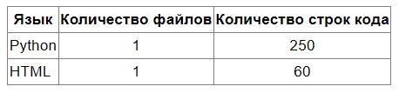
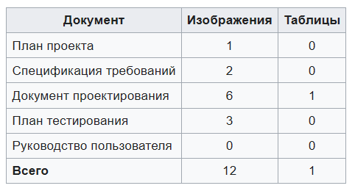
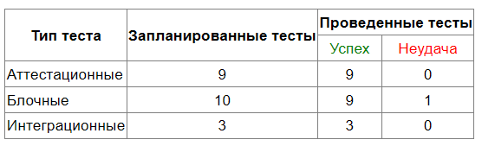
В прошлом семестре
Метрики кода
Метрики документации
Метрики тестирования

